Slide 1
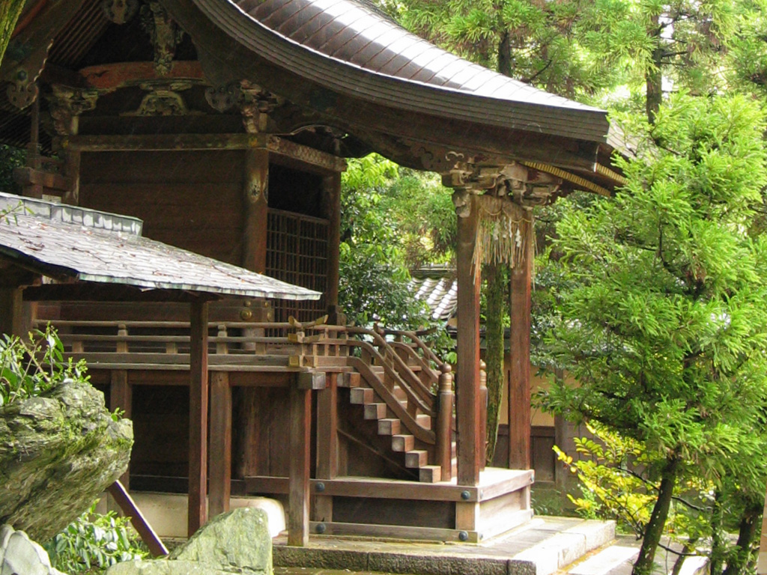
Introduzione alla lingua giapponese
に
ほん
ご
にゅう
もん
日本語入門

Slide 2
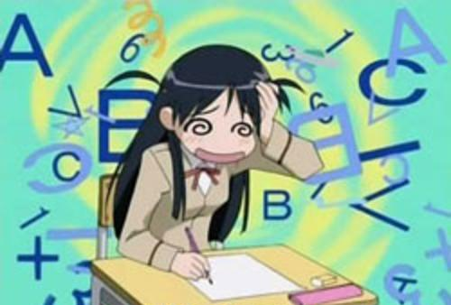
Ripasso

Slide 3
Coniugazione: forma in -TE
Forma in -te = B2/B2a + te *
* Nei verbi Godan che terminano con le sillabe:
ぐ gu, ぬ nu, ぶ bu, む mu
la desinenza -te addolcisce il suono e diventa -de.
Esempi:
Oyogu -> Oyoide
Toru -> totte
泳ぐ -> 泳いで
取る -> 取って

Slide 4
Possesso
A wa B ga aru
A は B が ある
La frase coordinata wa…ga letteralmente significa:
Riguardo ad A, esiste B.
Si usa anche per indicare il possesso di qualcosa:
わたし
じ
てん
しゃ
私は自転車があります。
Watashi wa jitensha ga arimasu.
Io ho una bicicletta.
Lett: ‘riguardo a me, c’è una bicicletta’

Slide 5
Nominalizzazione
もの
物
mono
cosa (concreta), oggetto
こと
事
koto
cosa (astratta), fatto
Con la parola ‘koto’ si può nominalizzare una frase:
Tabako wo suu koto wa karada ni warui desu.
す
からだ
わる
タバコを吸うことは体に悪いです。
Fumare (il fatto di fumare) sigarette fa male alla salute.

Slide 6
Frase di esperienza
Combinando il possesso con la frase nominalizzata:
(Watashi wa) tabako wo suu koto ga arimasu.
Mi capita (ogni tanto) di fumare una sigaretta.
(Lett: riguardo a me, esiste il fatto di fumare sigarette)
(anata wa) tabako wo sutta koto ga arimasu ka?
Hai mai fumato una sigaretta?
(Lett: riguardo a te, esiste il fatto di aver fumato sigarette?)

Slide 7
Frase di esperienza
Abbiamo due costrutti:
V-ta + koto ga aru
(V-ta = forma passata piana)
Al soggetto è capitata l’esperienza descritta.
V-B4 + koto ga aru
Si indica la possibilità che una eventualità si avveri.

Slide 8
Frase di esperienza
Ano kaisha no shachō ni atta koto ga arimasu ka?
かい
しゃ
しゃ
ちょう
あ
あの会社の社長に会ったことがありますか？
Hai mai incontrato il presidente di quella ditta?
Watashi wa ichido mo chikoku shita koto ga nai.
わたし
いち
ど
ち
こく
私は一度も遅刻したことがない。
Non ho mai fatto tardi, nemmeno una volta.

Slide 9
Frase di esperienza
Watashi wa tomodachi to konsāto ni iku koto ga arimasu.
わたし
とも
だち
い
私は友達とコンサートに行くことがあります。
Alle volte vado ad un concerto con gli amici.
Sushi wo taberu koto ga arimasu.
すし
た
鮨を食べることがあります。
Mi capita di mangiare sushi.

Slide 10
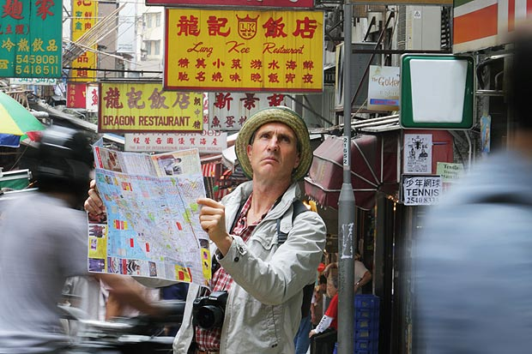
L’Angolo del turista

Slide 11
Frasi utili
Anō… Chotto sumimasen ga…
あのお…ちょっとすみませんが…
Ehm… mi scusi un attimo…
Michi ni mayotte iru no desu ga…
みち
まよ
道に迷っているのですが…
Mi sarei perso…

Slide 12
Frasi utili
ATM wo sagashite imasu ga…
さが
ATMを探していますが…
Starei cercando un bancomat…
Motto yukkuri to hanashite kudasaimasen ka?
はな
くだ
もっとゆっくりと話して下さいませんか？
Non è che potrebbe parlare più lentamente, per favore?

Slide 13
Frasi utili
Shibuya eki ni ikitai desu ga…
渋谷駅に行きたいですが…
Vorrei andare alla stazione di Shibuya…
Mō ichido onegai shimasu
いち
ど
ねが
もう一度お願いします
Può ripetere, per favore?

Slide 14
Takushii noriba wa doko deshou ka?
の
ば
タクシー乗り場はどこでしょうか？
Dove sarebbe la fermata dei taxi?
Kono michi wo massugu e itte, tsugi no kōusaten wo migi ni magatte kudasai.
みち
ま
す
い
つぎ
こうさてん
みぎ
ま
この道を真っ直ぐへ行って、次の交差点を右に曲がっ
て下さい。
Vada dritto per questa strada e giri a destra al prossimo posto di polizia.

Slide 15
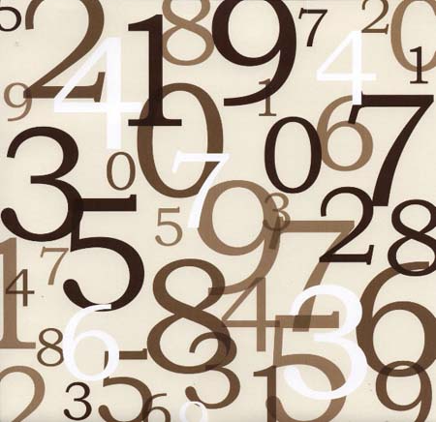
Numeri

Slide 16
Numeri – serie di origine cinese
いち
ろく
1
一
ichi
6
六
roku
に
しち
なな
/
2
二
ni
7
七
shichi, nana
さん
はち
3
三
san
8
八
hachi
し
/
きゅう
よん
4
四
shi, yo(n)
9
九
kyū
ご
じゅう
5
五
go
10
十
jū

Slide 17
Numeri – serie di origine cinese
じゅう
いち
に
じゅう
11
十一
jūichi
20
二十
nijū
じゅう
に
に
じゅう
いち
12
十二
jūni
21
二十一
nijūichi
じゅう
さん
に
じゅう
に
13
十三
jūsan
22
二十二
nijūni
…
…
じゅう
きゅう
きゅう
じゅう
きゅう
19
十九
jūkyū
99
九十九
kyūjūkyū

Slide 18
Numeri – serie di origine cinese
ひゃく
Attenzione che:
100
百
ひゃく
まん
1.000.000 =
百
万
せん
1000
千
(1 milione = 100 × 10.000)
まん
10.000
じゅう
おく
万
1.000.000.000 =
十億
いち
おく
(1 miliardo = 10 × 100.000.000)
100.000.000
一億

Slide 19
Numeri – serie di origine cinese
Attenzione alle modifiche eufoniche:
さん
びゃく
さん
ぜん
300
三百
sanbyaku
3000
三千
sanzen
ろっ
ぴゃく
600
六百
roppyaku
はっ
せん
8000
八千
hassen
はっ
ぴゃく
800
八百
happyaku

Slide 20
Numeri – serie di origine cinese
Esempio:
さん
ぜん
はっぴゃく
ななじゅうご
3875 =
三千八百七十五
sanzen happyaku nanajū go
3000
+
800
+
70
+
5

Slide 21
Numeri – serie giapponese
ひと
むっ
1
一つ
hitotsu
6
六つ
muttsu
ふた
なな
2
二つ
futatsu
7
七つ
nanatsu
みっ
やっ
3
三つ
mittsu
8
八つ
yattsu
よっ
ここの
4
四つ
yottsu
9
九つ
kokonotsu
いつ
とお
5
五つ
itsutsu
10
十
tō

Slide 22
Numeri – classificatori
Forme
ほん
本
hon
sottili e cilindrici
まい
枚
mai
sottili e piatti
こ
個
ko
piccoli e tondeggianti

Slide 23
Numeri – classificatori
Esseri viventi
にん
人
nin
persone
ひき
匹
hiki
animali piccoli (ma non uccelli)
とう
頭
tō
animali grandi
わ
羽
wa
uccelli

Slide 24
Numeri – classificatori
Varie
ど
かい
度
/
回
do / kai
volte
だい
台
dai
macchinari, automobili
はい
杯
hai
tazze o bicchieri di bevande
さつ
冊
satsu
libri rilegati, riviste

Slide 25
Numeri – classificatori
Esempi:
にわ
ねこ
さん
びき
庭に猫が三匹います。
Niwa ni neko ga sanbiki imasu.
In giardino ci sono tre gatti.
さっ
か
ほん
さん
さつ
よ
この作家の本を三冊読みました。
Kono sakka no hon wo sansatsu yomimashita.
Ho letto tre libri di questo autore.

Slide 26
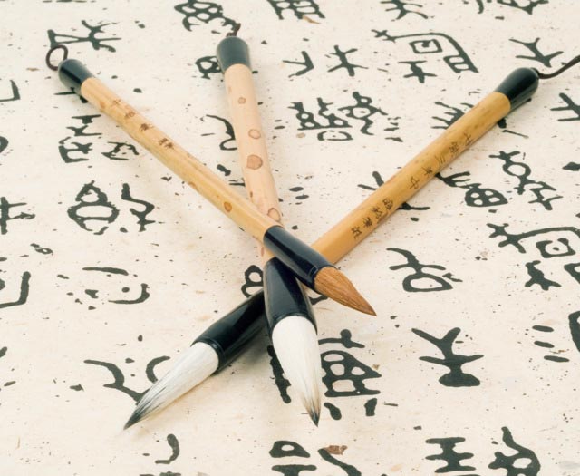
Grazie dell’attenzione

